Slide 1

NEURA Robotics x Svenja
CEO Office Intern

Slide 2
Mein Weg zu NEURA Robotics – vielfältig und herausfordernd
1
2
Selbstständigkeit im E-Commerce:
Jakob-Friedrich-Schöllkopf Schule:
Verantwortung für die gesamte Wertschöpfungskette übernommen
Digitale Geschäftsmodelle kennengelernt und Leidenschaft für Digitalisierung entwickelt
Internationale BWL und VWL Grundlagen gelernt
Wunsch eigenständig zu Arbeiten und Verantwortung zu übernehmen
Die Folie soll nur als Gliederung dienen und später für weitere Fragen als schnelle Übersicht am Ende der Präsentation. Soll ich sie dann hinter die letzte „Vielen Dank“ Folie einordnen oder trotzdem am Anfang zeigen?
3
4
Staufen. part of Accenture:
Digital Business Management:
Erste Beratungserfahrung bei der Referenzenerstellung gesammelt
Gefallen am Beratungsumfeld gefunden
Zukunftsorientiertes Studium, um Unternehmen bei der digitalen Transformation zu begleiten
Praxiserfahrung sammeln, um Theorie zu ergänzen
5
6
NEURA Robotics:
Horváth & Partners GmbH:
Praxiserfahrung in einem Scale UP sammeln und Unternehmen voranbringen
Spannende Tätigkeiten in einem super Team
Strategiearbeit kennengelernt und Roadmap für die interne KI-Strategie entwickelt
Neue KI-Tools entwickelt
Selbstständigkeit im E-Commerce
Verantwortung für die gesamte Wertschöpfungskette übernommen
Digitale Geschäftsmodelle kennengelernt und Leidenschaft für Digitalisierung entwickelt
Svenja Pirsch

Slide 3





Jakob-Friedrich-Schöllkopf Schule
Jabulani AG
Motivation: Etwas zurückgeben im Leben
Finanzierung von Stiftungsprojekten ermöglicht (Waffelverkäufe, Postkarten, Mitgliedergewinnung)
Abiball Komitee
Motivation: Etwas zurückgeben im Leben
Finanzierung von Stiftungsprojekten ermöglicht (Waffelverkäufe, Postkarten, Mitgliedergewinnung)
Herausforderung
Motivation: Etwas zurückgeben im Leben
Finanzierung von Stiftungsprojekten ermöglicht (Waffelverkäufe, Postkarten, Mitgliedergewinnung)
Herausforderung
Das Team bestand nur aus fünf Personen: hohe Arbeitsbelastung neben dem Abitur
Kosten für die Stadthalle
Lösung
Motivation: Etwas zurückgeben im Leben
Finanzierung von Stiftungsprojekten ermöglicht (Waffelverkäufe, Postkarten, Mitgliedergewinnung)
Lösung
Gespräche mit allen beteiligten Parteien
Überzeugung des Fördervereins zum Sponsoring
Klare Teamstruktur geschaffen
Svenja Pirsch
Notes:
Welche bisherigen Erfahrungen und Erlebnisse haben dich besonders in deiner Entscheidung beeinflusst, jetzt Praxiserfahrungen bei UNITY sammeln zu wollen? Führe uns dazu prägnant durch deinen Werdegang.
Warum möchtest du zur UNITY AG? Was sind deine Erwartungen an die gemeinsame Zeit bei uns?
Welche deiner Stärken und/oder Leidenschaftsthemen möchtest du bei UNITY einbringen und wie konntest du diese bereits in der Vergangenheit erfolgreich in Projekten einsetzen?

Slide 4


GAP Year: Selbstständigkeit und Reisen
Selbstständigkeit im E-Commerce
Verantwortung für die gesamte Wertschöpfungskette übernommen
Leidenschaft für Digitalisierung entwickelt
Südostasien, Nordafrika, Peru
Kontakt zu vielen Kulturen
Einblicke in religiöse und gesellschaftliche Traditionen
Herausforderung
Keine Anleitung für bestimmte Themen
Komplexes Steuerthema
Herausforderung
Weite Entfernung von Zuhause
Neue Kulturen, Lebensweisen, Sprache
Lösung
Durchhaltevermögen und hohe Lernbereitschaft
Verantwortung tragen, keine Selbstlimitierung, Komfortzone verlassen zahlt sich aus
Lösung
Offenheit gegenüber anderen Menschen und in den Austausch gehen
Möglichkeit persönlich zu wachsen
Svenja Pirsch
Notes:
Welche bisherigen Erfahrungen und Erlebnisse haben dich besonders in deiner Entscheidung beeinflusst, jetzt Praxiserfahrungen bei UNITY sammeln zu wollen? Führe uns dazu prägnant durch deinen Werdegang.
Warum möchtest du zur UNITY AG? Was sind deine Erwartungen an die gemeinsame Zeit bei uns?
Welche deiner Stärken und/oder Leidenschaftsthemen möchtest du bei UNITY einbringen und wie konntest du diese bereits in der Vergangenheit erfolgreich in Projekten einsetzen?

Slide 5
Werkstudentin und Praktikantin
Staufen. part of Accenture
Erste Beratungserfahrung bei der Referenzen-erstellung und Einsicht von Projektdokumentationen
Gefallen am dynamischen Arbeitsumfeld
Horváth & Partners GmbH
Strategiearbeit kennengelernt
Roadmap für die interne KI-Strategie entwickelt
AI Use Cases erstellt und entwickelt
Herausforderung
Lean-Management Wissen aufbauen und technische Begriffe verstehen
Einstieg ins Beratungsumfeld
Herausforderung
Keine Best Practice vorhanden: Anforderungen und Ziele erstmals definieren
Lösung
Dranbleiben, hohe Lernbereitschaft
Klare Kommunikation bei Unklarheiten
Flexibilität
Lösung
„Einer muss der Erste sein“ –Mentalität
Resilienz, wenn Dinge nicht sofort funktionieren
KI-Wissen weiter ausgebaut
Svenja Pirsch
Notes:
Welche bisherigen Erfahrungen und Erlebnisse haben dich besonders in deiner Entscheidung beeinflusst, jetzt Praxiserfahrungen bei UNITY sammeln zu wollen? Führe uns dazu prägnant durch deinen Werdegang.
Warum möchtest du zur UNITY AG? Was sind deine Erwartungen an die gemeinsame Zeit bei uns?
Welche deiner Stärken und/oder Leidenschaftsthemen möchtest du bei UNITY einbringen und wie konntest du diese bereits in der Vergangenheit erfolgreich in Projekten einsetzen?

Slide 6




NEURA Robotics und Svenja: Gemeinsam Innovation gestalten
Hohe Lernbereitschaft
Teamgeist
Ich bringe eine hohe Lernbereitschaft mit, was ich bereits in meiner Selbstständigkeit unter Beweis stellen konnte.
Ich liebe Teamarbeit, sei es bei gemeinsamen Workshops wie bei Horváth oder in meinem Ehrenamt.
Technology Enthusiast
Zusammenhalt
Wir begeistern uns für digitale Technologien und den Einsatz von KI und möchte diese weiter vorantreiben.
Wir streben danach Großes zu erreichen, indem wir offen kommunizieren und sind anderen zwei Schritte voraus durch die Möglichkeit zur Eigeninitiative.
Svenja Pirsch
Notes:
Welche bisherigen Erfahrungen und Erlebnisse haben dich besonders in deiner Entscheidung beeinflusst, jetzt Praxiserfahrungen bei UNITY sammeln zu wollen? Führe uns dazu prägnant durch deinen Werdegang.
Warum möchtest du zur UNITY AG? Was sind deine Erwartungen an die gemeinsame Zeit bei uns?
Welche deiner Stärken und/oder Leidenschaftsthemen möchtest du bei UNITY einbringen und wie konntest du diese bereits in der Vergangenheit erfolgreich in Projekten einsetzen?

Slide 7
NEURA Robotics und Svenja: Gemeinsam Innovation gestalten
Hohe Lernbereitschaft
Hohe Lernbereitschaft
Teamgeist
Gemeinsam Innovation gestalten
Technology Enthusiast
Zusammenhalt
Alternative zu Folie 6
Svenja Pirsch
Notes:
Welche bisherigen Erfahrungen und Erlebnisse haben dich besonders in deiner Entscheidung beeinflusst, jetzt Praxiserfahrungen bei UNITY sammeln zu wollen? Führe uns dazu prägnant durch deinen Werdegang.
Warum möchtest du zur UNITY AG? Was sind deine Erwartungen an die gemeinsame Zeit bei uns?
Welche deiner Stärken und/oder Leidenschaftsthemen möchtest du bei UNITY einbringen und wie konntest du diese bereits in der Vergangenheit erfolgreich in Projekten einsetzen?

Slide 8
Vielen Dank!
Gibt es Fragen?

Slide 9
Mein Weg zu NEURA Robotics – vielfältig und herausfordernd
1
2
Selbstständigkeit im E-Commerce:
Jakob-Friedrich-Schöllkopf Schule:
Verantwortung für die gesamte Wertschöpfungskette übernommen
Digitale Geschäftsmodelle kennengelernt und Leidenschaft für Digitalisierung entwickelt
Internationale BWL und VWL Grundlagen gelernt
Wunsch eigenständig zu Arbeiten und Verantwortung zu übernehmen
3
4
Staufen. part of Accenture:
Digital Business Management:
Erste Beratungserfahrung bei der Referenzenerstellung gesammelt
Gefallen am Beratungsumfeld gefunden
Zukunftsorientiertes Studium, um Unternehmen bei der digitalen Transformation zu begleiten
Praxiserfahrung sammeln, um Theorie zu ergänzen
5
6
NEURA Robotics:
Horváth & Partners GmbH:
Praxiserfahrung in einem Scale UP sammeln und Unternehmen voranbringen
Spannende Tätigkeiten in einem super Team
Strategiearbeit kennengelernt und Roadmap für die interne KI-Strategie entwickelt
Neue KI-Tools entwickelt
Selbstständigkeit im E-Commerce
Verantwortung für die gesamte Wertschöpfungskette übernommen
Digitale Geschäftsmodelle kennengelernt und Leidenschaft für Digitalisierung entwickelt
Svenja Pirsch

Slide 10
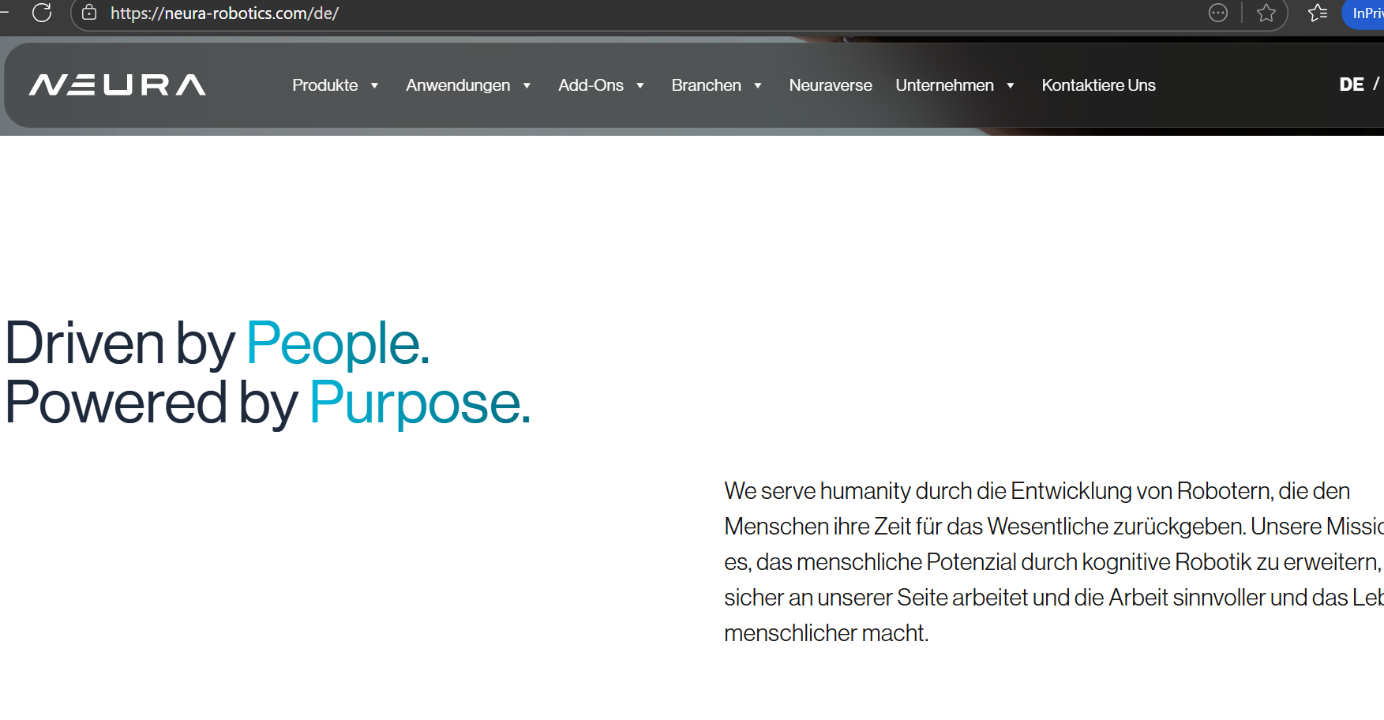
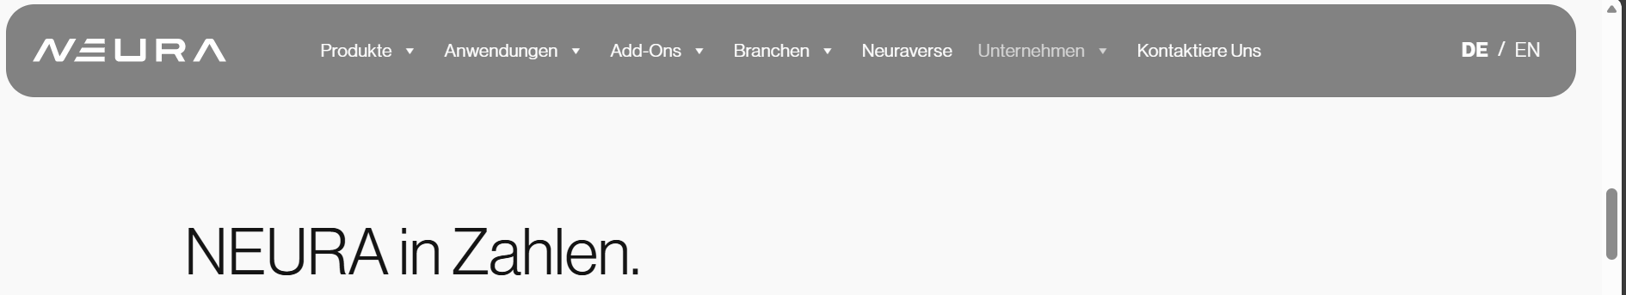
Mein

Slide 11
NEURA Robotics und Svenja: Gemeinsam Innovation gestalten
Steile Lernkurve bei spannenden Projekten und den echten Berateralltag erleben
Unity Spirit: Gemeinschaftlich und mit Teamgeist Ziele erreichen
NEURA Robotics & Svenja: Gemeinsam Innovation gestalten
Geteilte Leidenschaft für Digitalisierung und Innovation
Verantwortung übernehmen dürfen und neue Ideen einbringen
Svenja Pirsch
Notes:
Welche bisherigen Erfahrungen und Erlebnisse haben dich besonders in deiner Entscheidung beeinflusst, jetzt Praxiserfahrungen bei UNITY sammeln zu wollen? Führe uns dazu prägnant durch deinen Werdegang.
Warum möchtest du zur UNITY AG? Was sind deine Erwartungen an die gemeinsame Zeit bei uns?
Welche deiner Stärken und/oder Leidenschaftsthemen möchtest du bei UNITY einbringen und wie konntest du diese bereits in der Vergangenheit erfolgreich in Projekten einsetzen?

Slide 12
Jakob-Friedrich-Schöllkopf Schule
Jabulani AG
Motivation: Etwas zurückgeben im Leben
Finanzierung von Stiftungsprojekten ermöglicht (Waffelverkäufe, Postkarten, Mitgliedergewinnung)
Herausforderungen:
Viele parallel laufende Projekte führten zu hoher Komplexität in der Abstimmung & Organisation
Lösung:
Aufbau einer klaren internen Struktur:
zentraler Ansprechpartner
Team fand natürliche Routinen, jeder wusste irgendwann genau, welche Aufgaben er übernimmt
Abiball Komitee
Leitung des Komitees
Verantwortung für 10.000 € Budget
Koordination mit Lieferanten, Eltern, Abiturienten
Herausforderungen:
Das Team bestand nur aus fünf Personen: hohe Arbeitsbelastung neben dem Abitur.
Die Stadthalle stellte sich quer und wollte die Location zunächst nicht geben.
Lösung:
Starkes Stakeholder-Management: Gespräche mit allen beteiligten Parteien
Überzeugung des Fördervereins, die Hallenkosten zu übernehmen
Klare Teamstruktur geschaffen → jeder hatte seinen Verantwortungsbereich
Selbstständigkeit im E-Commerce
Verantwortung für die gesamte Wertschöpfungskette übernommen
Digitale Geschäftsmodelle kennengelernt und Leidenschaft für Digitalisierung entwickelt
Svenja Pirsch
Notes:
Welche bisherigen Erfahrungen und Erlebnisse haben dich besonders in deiner Entscheidung beeinflusst, jetzt Praxiserfahrungen bei UNITY sammeln zu wollen? Führe uns dazu prägnant durch deinen Werdegang.
Warum möchtest du zur UNITY AG? Was sind deine Erwartungen an die gemeinsame Zeit bei uns?
Welche deiner Stärken und/oder Leidenschaftsthemen möchtest du bei UNITY einbringen und wie konntest du diese bereits in der Vergangenheit erfolgreich in Projekten einsetzen?

Slide 13


GAP Year: Selbstständigkeit und Reisen
Selbstständigkeit im E-Commerce
Verantwortung für die gesamte Wertschöpfungskette übernommen
Digitale Geschäftsmodelle kennengelernt und Leidenschaft für Digitalisierung entwickelt
Herausforderungen:
Keine Anleitung für bestimmte Themen
Komplexes Steuerthema
Lösung:
Durchhaltevermögen, hohe Lernbereitschaft.
Verantwortung tragen
Keine Selbstlimitierung
Komfortzone verlassen zahlt sich aus
Südostasien, Nordafrika, Peru
Kontakt zu vielen Kulturen
Einblicke in religiöse und gesellschaftliche Traditionen
Herausforderungen:
Weite Entfernung von Zuhause
Neue Kulturen, Lebensweisen, Sprache
Lösung:
Offenheit gegenüber anderen Menschen und in den Austausch gehen
Möglichkeit persönlich zu wachsen
Selbstständigkeit im E-Commerce
Verantwortung für die gesamte Wertschöpfungskette übernommen
Digitale Geschäftsmodelle kennengelernt und Leidenschaft für Digitalisierung entwickelt
Svenja Pirsch
Notes:
Welche bisherigen Erfahrungen und Erlebnisse haben dich besonders in deiner Entscheidung beeinflusst, jetzt Praxiserfahrungen bei UNITY sammeln zu wollen? Führe uns dazu prägnant durch deinen Werdegang.
Warum möchtest du zur UNITY AG? Was sind deine Erwartungen an die gemeinsame Zeit bei uns?
Welche deiner Stärken und/oder Leidenschaftsthemen möchtest du bei UNITY einbringen und wie konntest du diese bereits in der Vergangenheit erfolgreich in Projekten einsetzen?

Slide 14
Studium und Praxiserfahrung
Staufen. part of Accenture
Erste Beratungserfahrung bei der Referenzenerstellung und Einsicht von Projektdokumentationen
Gefallen am dynamischen Arbeitsumfeld
Herausforderungen:
Lean-Management Wissen aufbauen und technische Begriffe verstehen
Einstieg ins Beratungsumfeld
Lösung:
Dranbleiben und hohe Lernbereitschaft
Klare Kommunikation bei Unklarheiten
Flexibilität
Horváth & Partners GmbH
Strategiearbeit kennengelernt
Roadmap für die interne KI-Strategie entwickelt
AI Use Cases erstellt und entwickelt
Herausforderungen:
Keine Best Practice vorhanden
Lösung:
„Einer muss der Erste sein“ –Mentalität
Resilienz, wenn Dinge nicht sofort funktionierten.
Viel über KI außerhalb des akademischen Kontextes gelernt
Selbstständigkeit im E-Commerce
Verantwortung für die gesamte Wertschöpfungskette übernommen
Digitale Geschäftsmodelle kennengelernt und Leidenschaft für Digitalisierung entwickelt
Svenja Pirsch
Notes:
Welche bisherigen Erfahrungen und Erlebnisse haben dich besonders in deiner Entscheidung beeinflusst, jetzt Praxiserfahrungen bei UNITY sammeln zu wollen? Führe uns dazu prägnant durch deinen Werdegang.
Warum möchtest du zur UNITY AG? Was sind deine Erwartungen an die gemeinsame Zeit bei uns?
Welche deiner Stärken und/oder Leidenschaftsthemen möchtest du bei UNITY einbringen und wie konntest du diese bereits in der Vergangenheit erfolgreich in Projekten einsetzen?

